Slide 1
NATURAL SCIENCES
THIRD TERM
SECOND GRADE

Slide 2
Thursday, 27 July
AGENDA
01
02
03
04
ACTIVADOR:
Desempeño y tópicos
Acuerdo pedagógico
Thinking routine

Slide 3
SESIÓN 1 Y 2
SPEAK UP FOR THE FUTURE

Slide 4
Reconozco achievement, topics and concepts mediante la socialización y desarrollo de presaberes para conocer el proceso a desarrollar en el third term
AXIS: EXPLORING MY SURROUNDINGS

Slide 5
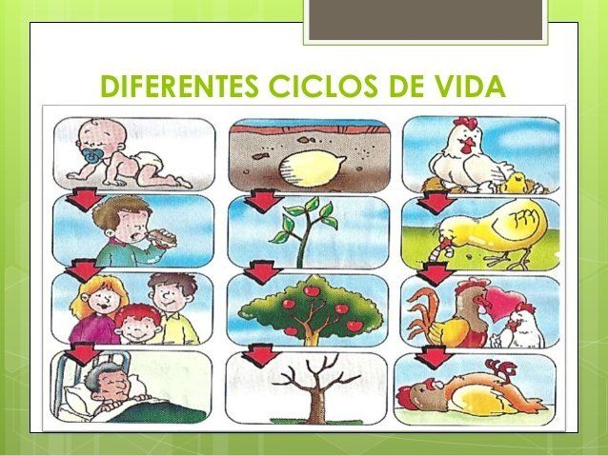
ACTIVADOR

Slide 6
Conversatorio
¿Sobre qué hablaremos en este tercer periodo?
thinking routine: Color-simbol.image

Slide 7
Achievement
Explica los procesos de cambios físicos que ocurren en el ciclo de vida de las plantas y animales, relacionando estos cambios con su adaptación al entorno y su desarrollo a lo largo de su ciclo vital para proponer estrategias de cuidado de estos.

Slide 8
TOPICS AND CONCEPTS
Cambios de los seres vivos.
Hábitos y estilos de vida saludables.
Ciclos de vida de los seres vivos (animales y plantas)
Cambios en el desarrollo de las plantas y animales, identificando el periodo de la germinación, la floración y la aparición de frutos.
El cuerpo, Estructura interna del cuerpo humano (generalidades)
CONCEPTS:
LOGIC: Deduction
CHANGE: Structure

Slide 9
SESIÓN 3

Slide 10
AXIS: EXPLORING MY SURROUNDINGS
Expreso a partir de mis saberes previos, qué son los seres vivos, sus características principales y algunos cambios que experimentan a lo largo de su vida, mediante actividades de observación, diálogo y trabajo cooperativo para ampliar mis ideas sobre los seres vivos.

Slide 11
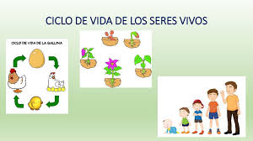
ACTIVADOR

Slide 12
PRESABERES
Conversatorio sobre los cambios que tienen los seres vivos.
Se realiza pregunta generadora:
¿Qué seres vivos conoces? ¿Has visto cómo cambian?
What is change?
ACTIVIDAD
FOLIO GIRATORIO
¿Qué son los seres vivos?
¿Qué características tienen los seres vivos?
¿Qué cambios has visto en las plantas, los animales o las personas?
Dibuja los cambios de una planta. Cada integrante dibuja una etapa
ROTATING FOLIO.docx.

